Slide 1

منظومة بثّ قُطريّة
درس رياضيّات للصفّ السادس
موضوع الدرس: تصنيف المجسمات – القسم الثاني
مع المعلّم : حسن ايوب
Notes:
اكتبوا النصّ الملائم وكذلك المعدّات المطلوبة.

Slide 2


مَاذَا سنتعلّم الْيَوْم ؟
هذا الدرس هو تتمة لدرس سابق عن المجسمات القسم الأول (المخروط، الأسطوانة والهرم).
في هذا الدرس سنتعرف على المنشور وخصائصه
سنتعلم تمييز المنشور من بين عدة مجسمات.
سنقارن بين المخروط ، الاسطوانة ، الهرم والمنشور.
سنتعلم ما هو المشترك بين المكعب والصندوق والمنشور.
سنعرض بعض الأغراض والبنايات التي تشبه هذه المجسمات.
Notes:
משך השקף: 2 דקות
הציגו את עצמכם ואת מהלך השיעור:
מוזמנים לפנות בצורה אישית לתלמידים:
דוגמה לטקסט שייאמר בעל פה: "שלום, שמי___. אני מורה ל____ ממקום בארץ____. מה שלומכם? אני שמח/ה שהצטרפתם אליי", וכו'.
נושא השיעור ומה מטרתו:
דוגמה לטקסט שייאמר בעל פה: "בשיעור הזה נלמד על_________. הצטרפו אליי ויהיה לנו כיף. מוכנים? מתחילים!"
נתחיל ב…. (שלב פתיח השיעור)
נמשיך בלגלות (שלב הלימוד / הקניה - כתבו כאן שאלה מסקרנת שתיתן מענה על מטרת השיעור)
נתנסה ב… (שלב התרגול / התנסות)
נסכם (שלב סיכום השיעור)

Slide 3
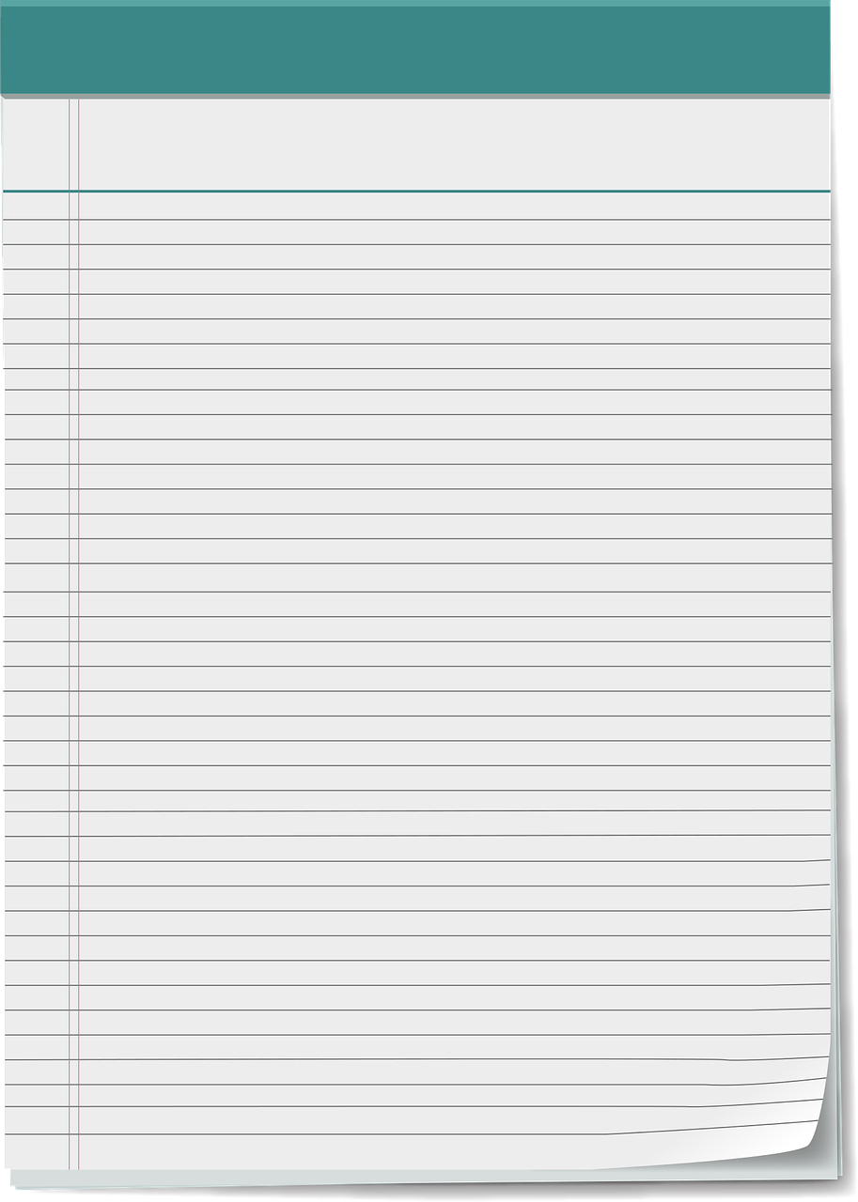

مَاذَا يَجِب أَنْ نُحضّر للحصّة ؟
Notes:
משך השקף: דקה
בשקף זה ודאו שכולם הצטיידו בעזרים הנדרשים (מומלץ שעזרים אלו יהיו גם אצלכם עבור הדגמה).
מחקו את המיותר או הוסיפו במידת הצורך (הקפידו על זכויות היוצרים).
זה הזמן להציג את כללי ההתנהגות בשיעור: בקשו מהלומדים לסגור חלונות של יישומים אחרים במחשב, להרחיק אמצעים מסיחים, להתיישב בחדר שקט, להניח כוס מים לידם, ובעיקר להתמקד במפגש.

Slide 4

مَا الَّذِي نَعْرِفُهُ مِنْ قبلُ ؟
تعلمنا سابقًا عن المخروط والاسطوانة الهرم.
اليوم سنتعرف على المنشور، ونقارن بينه وبين باقي المجسمات.
من الممكن ان قسم منكم قد سمع أو تعلم عن المنشور بالمدرسة أو بحياتنا اليومية، سنحاول اليوم التعمق بشكل دقيق الى خصائص المنشور.
سنتمكن من تميز المنشور من بين المجسمات المختلفة.
Notes:
משך השקף: עד 2 דקות
שלב זה ייצור חיבור קוגניטיבי ורלוונטיות בין הנושא הנלמד לידע הקודם של הלומדים.
בכיתות נמוכות מומלץ שהחיבור יהיה מינורי וכללי.
אם הועברו כבר שיעורים במקצוע, כדאי לחבר לידע שהועבר בשיעור הקודם.
דוגמה לטקסט שייאמר בעל פה:
"יצא לכם לפגוש סיטואציה שבה... / בשיעורים הקודמים למדנו על… והיום נמשיך עם... /
יכול להיות שבבית הספר כבר עסקתם בנושא זה, וגם אם לא, לא נורא, זו ההזדמנות להכיר/להעמיק..."

Slide 5
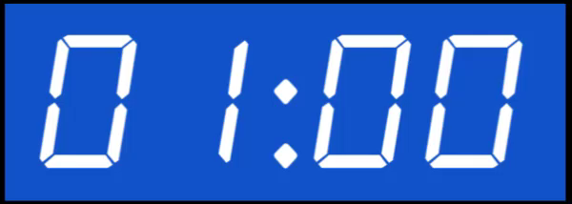
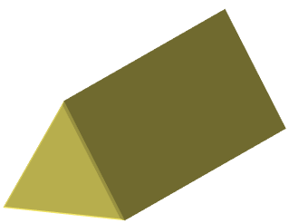


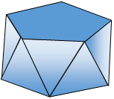
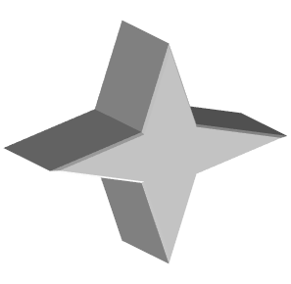
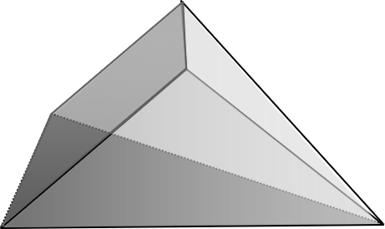

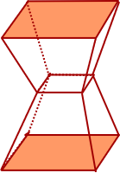
نَبْدَأ بِمُتْعَةٍ
حاولوا، معرفة أي هذه المجسمات هي: منشور أو هرم أو مجسم أخر؟
د
ج
ب
أ
ح
ز
و
ه
Notes:
משך השקף: 1 דקה
הצעות: משחק, חידה, הדגמה, סימולציה, דוגמה, טענה, משפט אמת משפט שקר, ועוד.
דוגמה לחידה:
תמונה של דמות או חפץ הקשורה לנושא. הקשר לנושא יתגלה במהלך השיעור.
מה הקשר בין………….

Slide 6
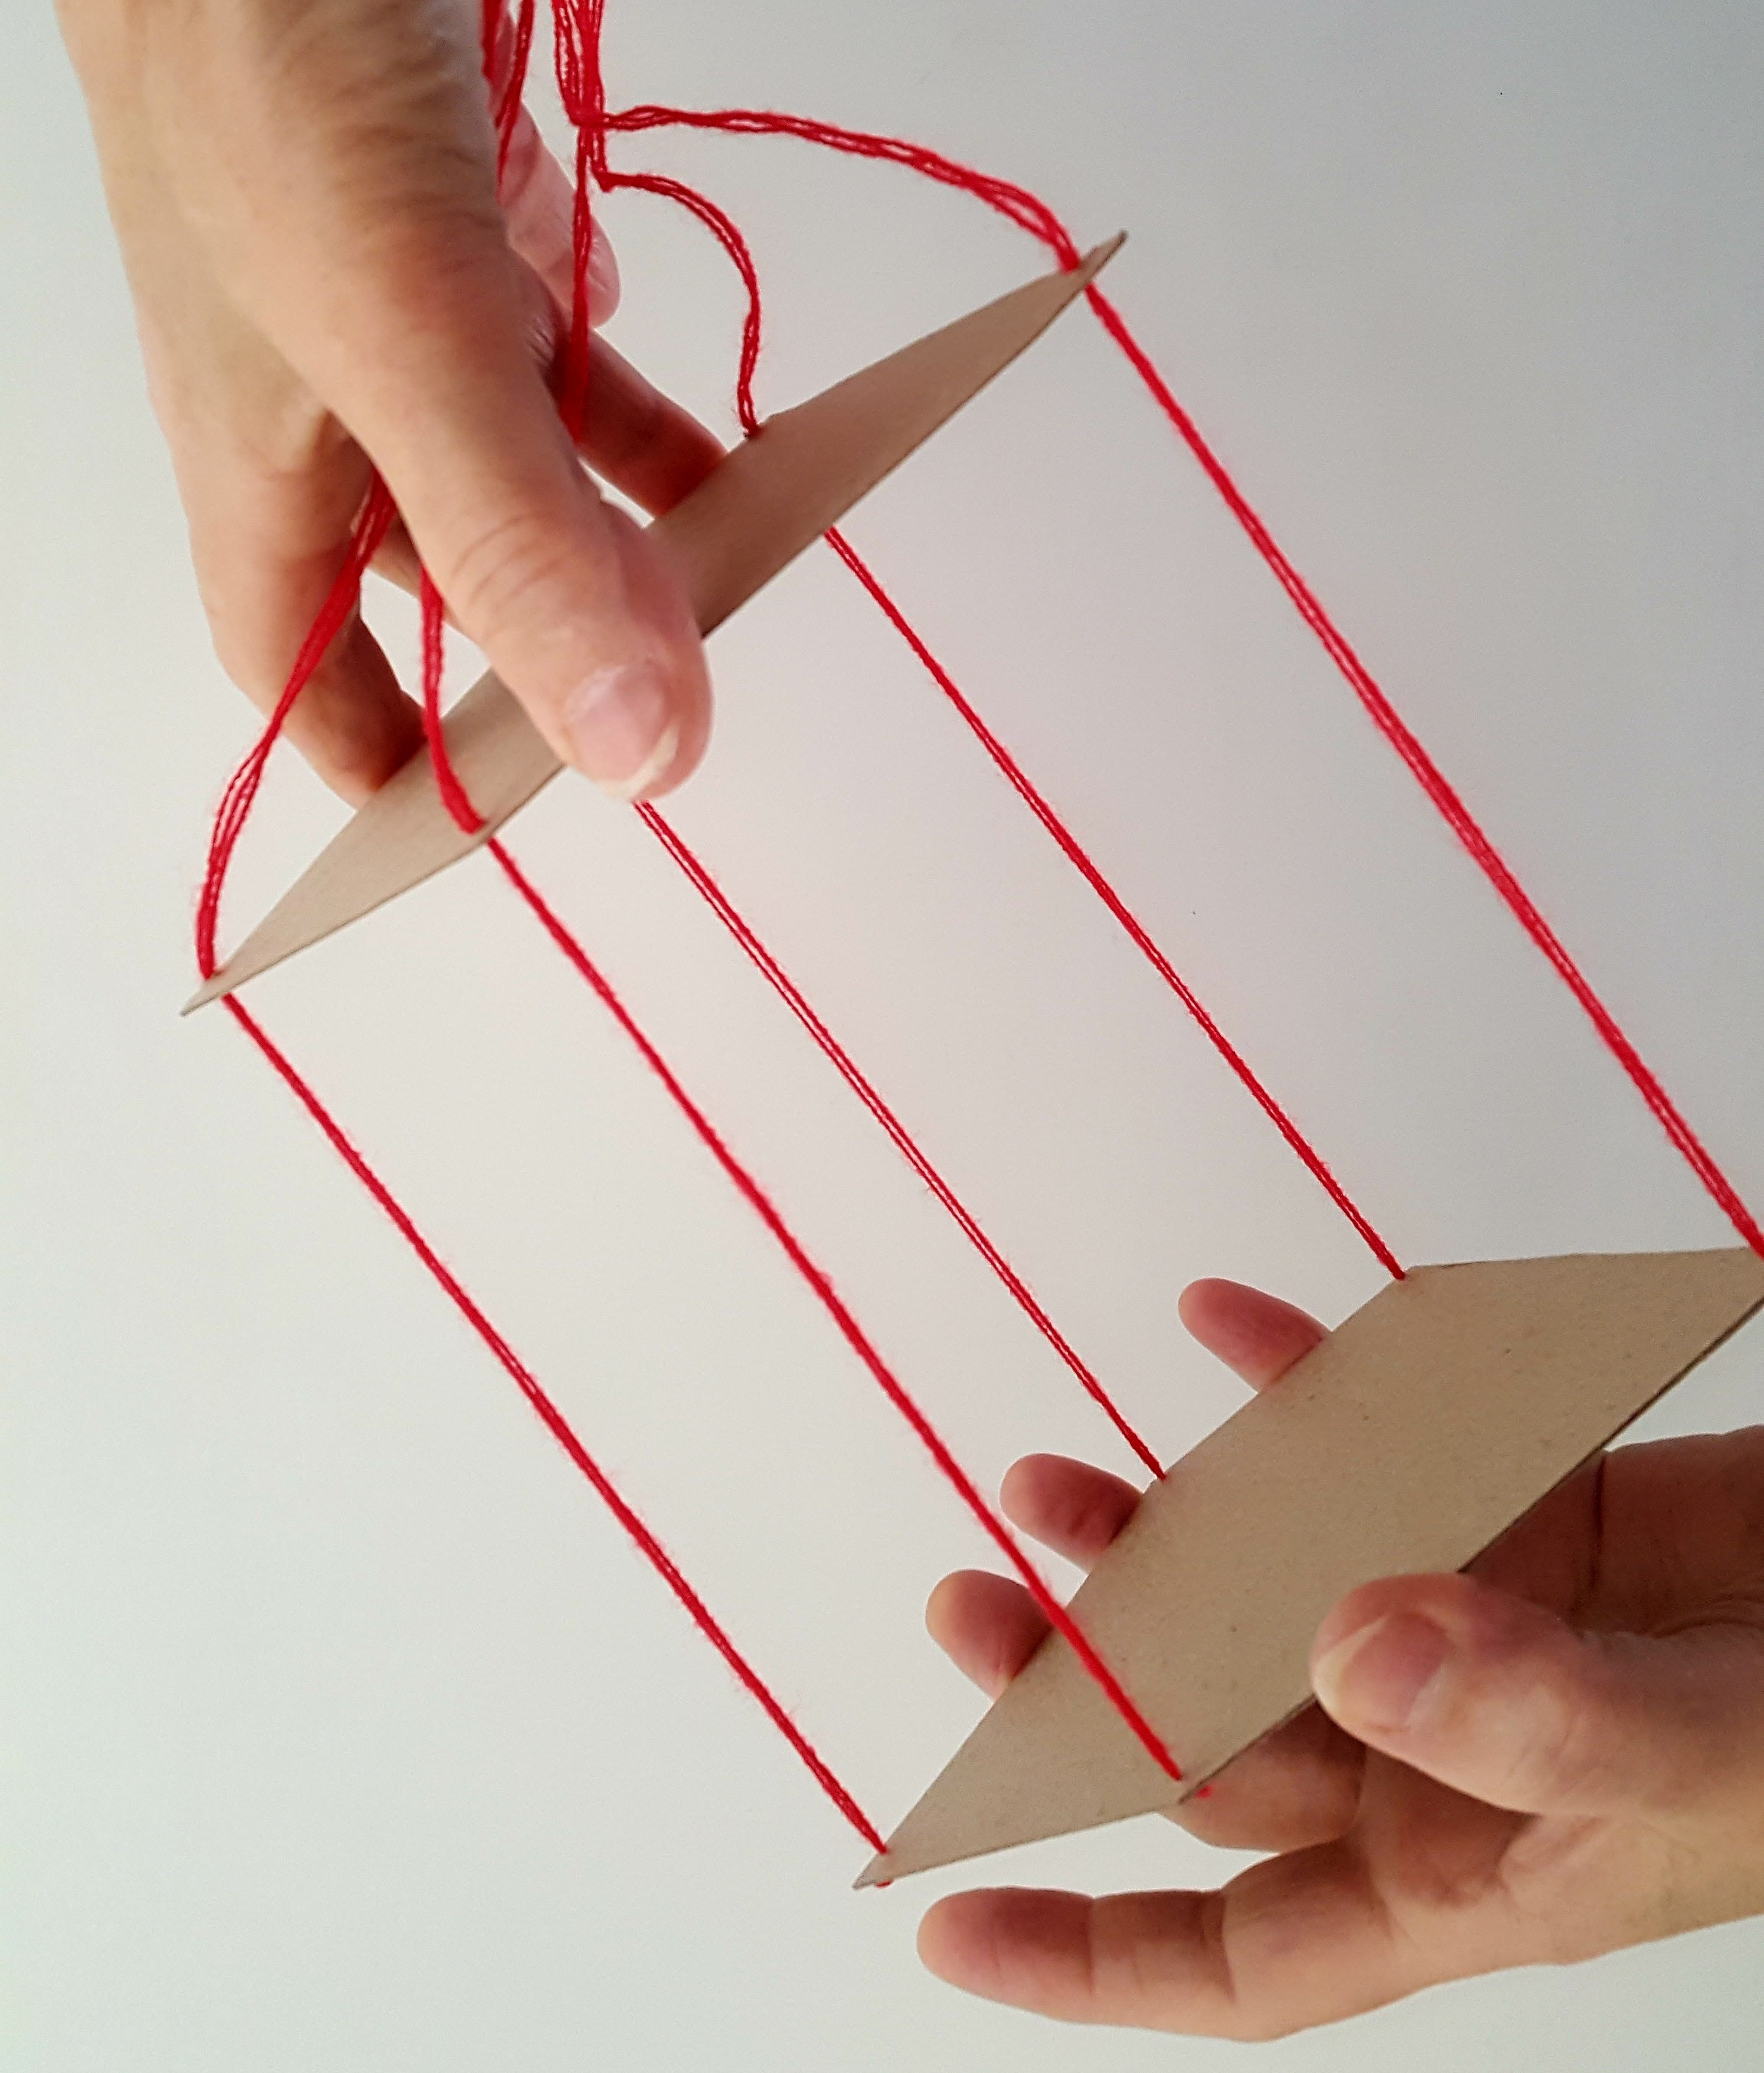
هيا نتعلم
المنشور
Notes:
רצף מספרי השקפים הבאים 11-15 מכיל בתוכו: הקניית ידע, תרגול ופתרון, תרגול ופתרון נוספים. משך זמן כל הרצף הוא 20 סה"כ.
הקניה: התייחסות למטרת למידה אחת מרכזית וממוקדת. שימוש במגוון ייצוגי תוכן כגון תמונות וסרטונים - ניתן לצרף סרטונים מבית היוצר של מטח בלבד, צילומי מסך, כתבות, תכנים מספרי הלימוד, טקסט מצומצם בהתאם לזכויות יוצרים. ניתן לשלב תרגיל או שאלה לדוגמה שאתם פותרים.

Slide 7

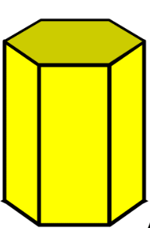
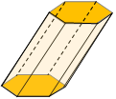

هيا نتعلم
في المناشير غير القائمة وجوه الغلاف الجانبي هي متوازيات الاضلاع وليست مستطلات.
وصف المنشور القائم
المنشور القائم له قاعدتان هما مضلعان متطابقان ومتوازيان باقي وجوه المنشور القائم (وجوه الغلاف الجانبي) هي مستطيلات. انتبهوا (المربع أيضا هو مستطيل).
منشور غير قائم
منشور قائم
Notes:
רצף מספרי השקפים הבאים 11-15 מכיל בתוכו: הקניית ידע, תרגול ופתרון, תרגול ופתרון נוספים. משך זמן כל הרצף הוא 20 סה"כ.
הקניה: התייחסות למטרת למידה אחת מרכזית וממוקדת. שימוש במגוון ייצוגי תוכן כגון תמונות וסרטונים - ניתן לצרף סרטונים מבית היוצר של מטח בלבד, צילומי מסך, כתבות, תכנים מספרי הלימוד, טקסט מצומצם בהתאם לזכויות יוצרים. ניתן לשלב תרגיל או שאלה לדוגמה שאתם פותרים.

Slide 8
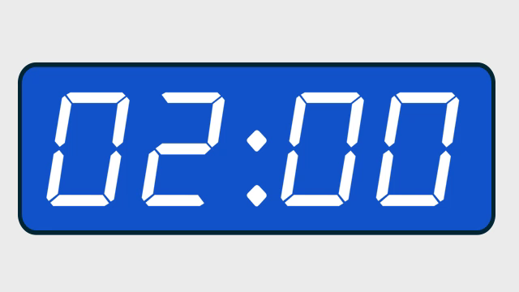

تعرف على المنشور بحسب صفاته
إذا كان منشور – ما هو شكل القاعدة لديه؟ (مثلث? شكل رباعي? خُماسي?.....)
اذا لم يكن منشورًا– أي الصفات تنقصه؟
ه
د
ج
ب
أ
المنشور القائم له قاعدتان هما مضلعان متطابقان ومتوازيان باقي وجوه المنشور القائم (وجوه الغلاف الجانبي) هي مستطيلات. انتبهوا (المربع أيضا هو مستطيل).
Notes:
משך השקף: 3 דקות
תרגול: לא יותר מ-3 דקות. ניתן לעשות 2-1 סבבים של תרגול מול המחשב (שאלה על הלוח וכתיבה בדף, יצירה עם צבעים/בצק/פלסטלינה) או ברחבי הבית (חפצים הקיימים ברשותם או שילוב של אינטראקציה עם בני המשפחה).
המלצה לכיתות הנמוכות: לשאול שאלות שמפעילות את התלמידים בסגנון הצגות ילדים/ערוץ הילדים, כמו למשל "איפה נמצא הכרטיס השני...? אני לא זוכר... אתם יודעים איפה הוא?"
דוגמאות:
https://www.youtube.com/watch?v=sGfdE0es80w תוכנית בישול לילדים. מדברים עם הילדים לאורך השיעור ושואלים אותם שאלות.
art attack : https://www.youtube.com/watch?v=QX013_tz4rM

Slide 9
פתרון
الحل
ه
د
ج
ب
أ
ليس منشورًا الوجوه الجانبية ليست مستطيلات
ليس منشورًا القاعدتان المتطابقتان ليست مضلعان.....
ليس منشورًا القاعدتان غير متطابقتان.....
منشور خُماسي
منشور ثلاثي
المنشور القائم له قاعدتان هما مضلعان متطابقان ومتوازيان باقي وجوه المنشور القائم (وجوه الغلاف الجانبي) هي مستطيلات. انتبهوا (المربع أيضا هو مستطيل).
Notes:
משך השקף: 3 דקות
תרגול: לא יותר מ-3 דקות. ניתן לעשות 2-1 סבבים של תרגול מול המחשב (שאלה על הלוח וכתיבה בדף, יצירה עם צבעים/בצק/פלסטלינה) או ברחבי הבית (חפצים הקיימים ברשותם או שילוב של אינטראקציה עם בני המשפחה).
המלצה לכיתות הנמוכות: לשאול שאלות שמפעילות את התלמידים בסגנון הצגות ילדים/ערוץ הילדים, כמו למשל "איפה נמצא הכרטיס השני...? אני לא זוכר... אתם יודעים איפה הוא?"
דוגמאות:
https://www.youtube.com/watch?v=sGfdE0es80w תוכנית בישול לילדים. מדברים עם הילדים לאורך השיעור ושואלים אותם שאלות.
art attack : https://www.youtube.com/watch?v=QX013_tz4rM

Slide 10
ما رأيكم في هذا المجسم؟ هل هو منشورًا؟
بالتأكيد منشور!!
انتبه:
القاعدة في المنشور (وأيضًا في الهرم) ليست بالضررة ان تكون في الاسفل!!
القاعدتان في المنشور هما مضلعان متطابقان ومتوازيان وليس ضروري اين يكون كل منهما.
Notes:
תרגול: לא יותר מ-3 דקות. ניתן לעשות 2-1 סבבים של תרגול מול המחשב (שאלה על הלוח וכתיבה בדף, יצירה עם צבעים/בצק/פלסטלינה) או ברחבי הבית (חפצים הקיימים ברשותם או שילוב של אינטראקציה עם בני המשפחה).
המלצה לכיתות הנמוכות: לשאול שאלות שמפעילות את התלמידים בסגנון הצגות ילדים/ערוץ הילדים, כמו למשל "איפה נמצא הכרטיס השני...? אני לא זוכר... אתם יודעים איפה הוא?"
דוגמאות:
https://www.youtube.com/watch?v=sGfdE0es80w תוכנית בישול לילדים. מדברים עם הילדים לאורך השיעור ושואלים אותם שאלות.
art attack : https://www.youtube.com/watch?v=QX013_tz4rM

Slide 11
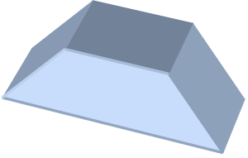
هذا المجسم؟ هل هو منشور؟
بالتأكيد منشور!!
من المهم التفكير أي من المضلعات يمكنها ان تكون قاعدتان في المنشور، ومن ثم فحص باقي الوجوه مناسبة أي أنها مستطيلة الشكل .
Notes:
תרגול: לא יותר מ-3 דקות. ניתן לעשות 2-1 סבבים של תרגול מול המחשב (שאלה על הלוח וכתיבה בדף, יצירה עם צבעים/בצק/פלסטלינה) או ברחבי הבית (חפצים הקיימים ברשותם או שילוב של אינטראקציה עם בני המשפחה).
המלצה לכיתות הנמוכות: לשאול שאלות שמפעילות את התלמידים בסגנון הצגות ילדים/ערוץ הילדים, כמו למשל "איפה נמצא הכרטיס השני...? אני לא זוכר... אתם יודעים איפה הוא?"
דוגמאות:
https://www.youtube.com/watch?v=sGfdE0es80w תוכנית בישול לילדים. מדברים עם הילדים לאורך השיעור ושואלים אותם שאלות.
art attack : https://www.youtube.com/watch?v=QX013_tz4rM

Slide 12
ما رايكم في الثلاث مجسمات التالية؟
هل هي مناشير؟أهرام? أو أي مجسم أخر?
ج
ب
أ
المنشور القائم قاعدتان هما مضلعان متطابقان ومتوازيان وباقي وجوه المنشور القائم (وجوه الغلاف الجانبي) هي مستطيلات.
الهرم مبني من قاعدة مضلع، ووجوهه الجانبية جميعها مثلثات لديها رأس مشترك.
Notes:
תרגול: לא יותר מ-3 דקות. ניתן לעשות 2-1 סבבים של תרגול מול המחשב (שאלה על הלוח וכתיבה בדף, יצירה עם צבעים/בצק/פלסטלינה) או ברחבי הבית (חפצים הקיימים ברשותם או שילוב של אינטראקציה עם בני המשפחה).
המלצה לכיתות הנמוכות: לשאול שאלות שמפעילות את התלמידים בסגנון הצגות ילדים/ערוץ הילדים, כמו למשל "איפה נמצא הכרטיס השני...? אני לא זוכר... אתם יודעים איפה הוא?"
דוגמאות:
https://www.youtube.com/watch?v=sGfdE0es80w תוכנית בישול לילדים. מדברים עם הילדים לאורך השיעור ושואלים אותם שאלות.
art attack : https://www.youtube.com/watch?v=QX013_tz4rM

Slide 13
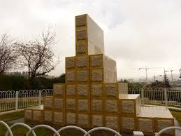
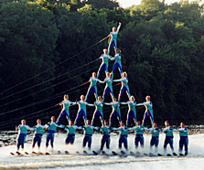
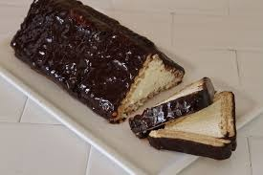
الحل: الثلاث مجسمات هي مناشير!!!
ج
ب
أ
لماذا يخطئ الكثيرون؟

Slide 14
العودة الى السؤال الاول
منشور؟ هرم؟ أم مجسم أخر? قارنوا توقعاتكم في بداية الدرس
د
ج
ب
أ
ح
ز
و
ه
Notes:
משך השקף: 1 דקה
הצעות: משחק, חידה, הדגמה, סימולציה, דוגמה, טענה, משפט אמת משפט שקר, ועוד.
דוגמה לחידה:
תמונה של דמות או חפץ הקשורה לנושא. הקשר לנושא יתגלה במהלך השיעור.
מה הקשר בין………….

Slide 15

الحل
د
ج
ب
أ
ح
ز
و
ه
منشور
هرم
Notes:
פתרון התרגול: לאחר שהתלמידים תרגלו באופן עצמאי, יש להראות את הפתרון ולדון בו. ניתן להראות טעויות נפוצות ולהסביר כיצד יש לפתור אותן.

Slide 16
نتعلم
ما رايكم بالصندوق؟
وما رايكم بالمكعب؟
هل هم ايضًا مناشير؟
أفحصوا أذا لديهم خصائص وصفات المنشور.
المنشور القائم له قاعدتان هما مضلعان متطابقان ومتوازيان باقي وجوه المنشور القائم (وجوه الغلاف الجانبي) هي مستطيلات. انتبهوا (المربع أيضا هو مستطيل).
Notes:
רצף מספרי השקפים הבאים 11-15 מכיל בתוכו: הקניית ידע, תרגול ופתרון, תרגול ופתרון נוספים. משך זמן כל הרצף הוא 20 סה"כ.
הקניה: התייחסות למטרת למידה אחת מרכזית וממוקדת. שימוש במגוון ייצוגי תוכן כגון תמונות וסרטונים - ניתן לצרף סרטונים מבית היוצר של מטח בלבד, צילומי מסך, כתבות, תכנים מספרי הלימוד, טקסט מצומצם בהתאם לזכויות יוצרים. ניתן לשלב תרגיל או שאלה לדוגמה שאתם פותרים.

Slide 17
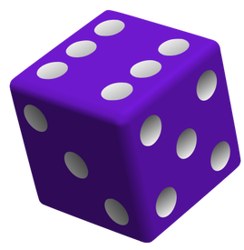
نتعلم
الصندوق هو منشور خاص و ايضا المكعب هو منشور خاص!
جميع الوجوه فيهما هي مستطيلات
ولهذا كل وجه ممكن أن يكون قاعدة!
وفي المكعب جميع الوجوه متطابقة
Notes:
רצף מספרי השקפים הבאים 11-15 מכיל בתוכו: הקניית ידע, תרגול ופתרון, תרגול ופתרון נוספים. משך זמן כל הרצף הוא 20 סה"כ.
הקניה: התייחסות למטרת למידה אחת מרכזית וממוקדת. שימוש במגוון ייצוגי תוכן כגון תמונות וסרטונים - ניתן לצרף סרטונים מבית היוצר של מטח בלבד, צילומי מסך, כתבות, תכנים מספרי הלימוד, טקסט מצומצם בהתאם לזכויות יוצרים. ניתן לשלב תרגיל או שאלה לדוגמה שאתם פותרים.

Slide 18
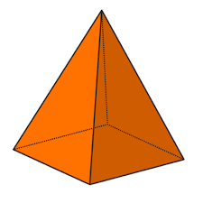


حان وقت المقارنة!
أهرام
مخاريط
مناشير
اسطوانات
Notes:
תרגול: לא יותר מ-3 דקות. ניתן לעשות 2-1 סבבים של תרגול מול המחשב (שאלה על הלוח וכתיבה בדף, יצירה עם צבעים/בצק/פלסטלינה) או ברחבי הבית (חפצים הקיימים ברשותם או שילוב של אינטראקציה עם בני המשפחה).
המלצה לכיתות הנמוכות: לשאול שאלות שמפעילות את התלמידים בסגנון הצגות ילדים/ערוץ הילדים, כמו למשל "איפה נמצא הכרטיס השני...? אני לא זוכר... אתם יודעים איפה הוא?"
דוגמאות:
https://www.youtube.com/watch?v=sGfdE0es80w תוכנית בישול לילדים. מדברים עם הילדים לאורך השיעור ושואלים אותם שאלות.
art attack : https://www.youtube.com/watch?v=QX013_tz4rM

Slide 19

نتعلم
وجوه, اضلاع ورؤوس المنشور
مثال: منشور سُداسي
رؤوس
أضلاع
وجوه
كم رأسًا؟ ____
كم ضلع؟ ____
كم وجه؟ ____
Notes:
רצף מספרי השקפים הבאים 11-15 מכיל בתוכו: הקניית ידע, תרגול ופתרון, תרגול ופתרון נוספים. משך זמן כל הרצף הוא 20 סה"כ.
הקניה: התייחסות למטרת למידה אחת מרכזית וממוקדת. שימוש במגוון ייצוגי תוכן כגון תמונות וסרטונים - ניתן לצרף סרטונים מבית היוצר של מטח בלבד, צילומי מסך, כתבות, תכנים מספרי הלימוד, טקסט מצומצם בהתאם לזכויות יוצרים. ניתן לשלב תרגיל או שאלה לדוגמה שאתם פותרים.

Slide 20
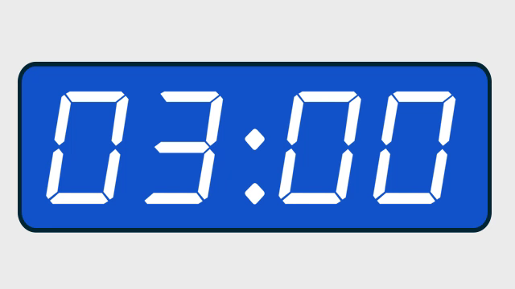
تمرين
لا تنسى عد القاعدتين
كم عدد الوجوه في المنشور خُماسي؟ ___
كم رأسًا؟ ___
كم ضلعًا؟ ___
حاولوا إيجاد قانونية لعدد الوجوه، عدد الأضلاع وعدد الرؤوس في المنشور.
منشور عُشاري=
منشور الذي قاعدته مضلع من 10 أضلاع
كم عدد الوجوه يوجد للمنشور العُشاري؟ ___
كم ضلعًا يوجد للمنشور العُشاري؟___
كم رأسًا يوجد للمنشور العُشاري؟ ___
Notes:
תרגול: לא יותר מ-3 דקות. ניתן לעשות 2-1 סבבים של תרגול מול המחשב (שאלה על הלוח וכתיבה בדף, יצירה עם צבעים/בצק/פלסטלינה) או ברחבי הבית (חפצים הקיימים ברשותם או שילוב של אינטראקציה עם בני המשפחה).
המלצה לכיתות הנמוכות: לשאול שאלות שמפעילות את התלמידים בסגנון הצגות ילדים/ערוץ הילדים, כמו למשל "איפה נמצא הכרטיס השני...? אני לא זוכר... אתם יודעים איפה הוא?"
דוגמאות:
https://www.youtube.com/watch?v=sGfdE0es80w תוכנית בישול לילדים. מדברים עם הילדים לאורך השיעור ושואלים אותם שאלות.
art attack : https://www.youtube.com/watch?v=QX013_tz4rM

Slide 21
تمرين
لا تنسى عد القاعدتين
7
كم عدد الوجوه في المنشور خُماسي؟ ___
كم رأسًا؟ ___
كم ضلعًا؟ ___
10
15
حاولوا إيجاد قانونية لعدد الوجوه، عدد الأضلاع وعدد الرؤوس في المنشور.
منشور عُشاري=
منشور الذي قاعدته مضلع من 10 أضلاع
12
كم عدد الوجوه يوجد للمنشور العُشاري؟ ___
كم ضلعًا يوجد للمنشور العُشاري؟___
كم رأسًا يوجد للمنشور العُشاري؟ ___
20
30
Notes:
תרגול: לא יותר מ-3 דקות. ניתן לעשות 2-1 סבבים של תרגול מול המחשב (שאלה על הלוח וכתיבה בדף, יצירה עם צבעים/בצק/פלסטלינה) או ברחבי הבית (חפצים הקיימים ברשותם או שילוב של אינטראקציה עם בני המשפחה).
המלצה לכיתות הנמוכות: לשאול שאלות שמפעילות את התלמידים בסגנון הצגות ילדים/ערוץ הילדים, כמו למשל "איפה נמצא הכרטיס השני...? אני לא זוכר... אתם יודעים איפה הוא?"
דוגמאות:
https://www.youtube.com/watch?v=sGfdE0es80w תוכנית בישול לילדים. מדברים עם הילדים לאורך השיעור ושואלים אותם שאלות.
art attack : https://www.youtube.com/watch?v=QX013_tz4rM

Slide 22
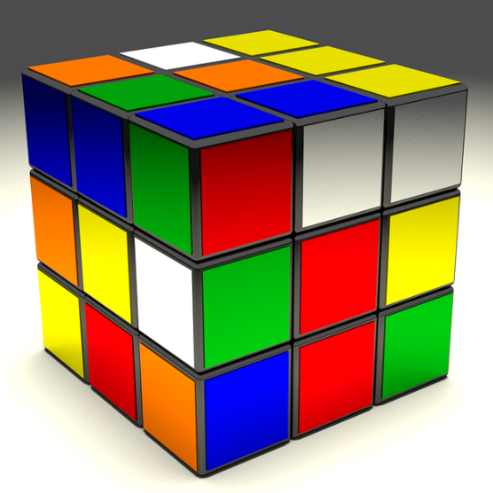
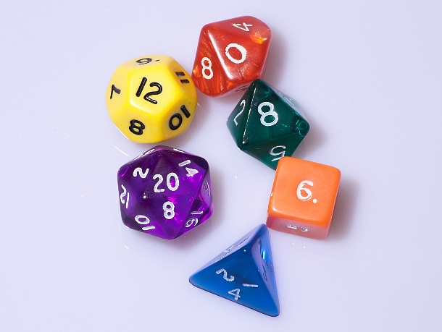

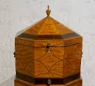
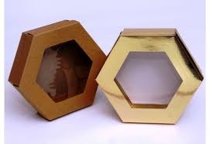
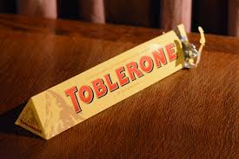
المجسمات من حولنا
Notes:
פתרון התרגול: לאחר שהתלמידים תרגלו באופן עצמאי, יש להראות את הפתרון ולדון בו. ניתן להראות טעויות נפוצות ולהסביר כיצד יש לפתור אותן.

Slide 23
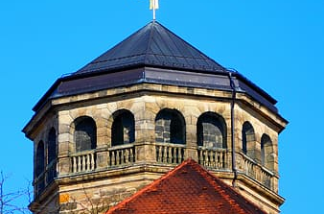
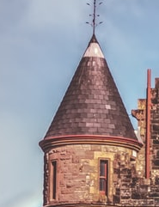
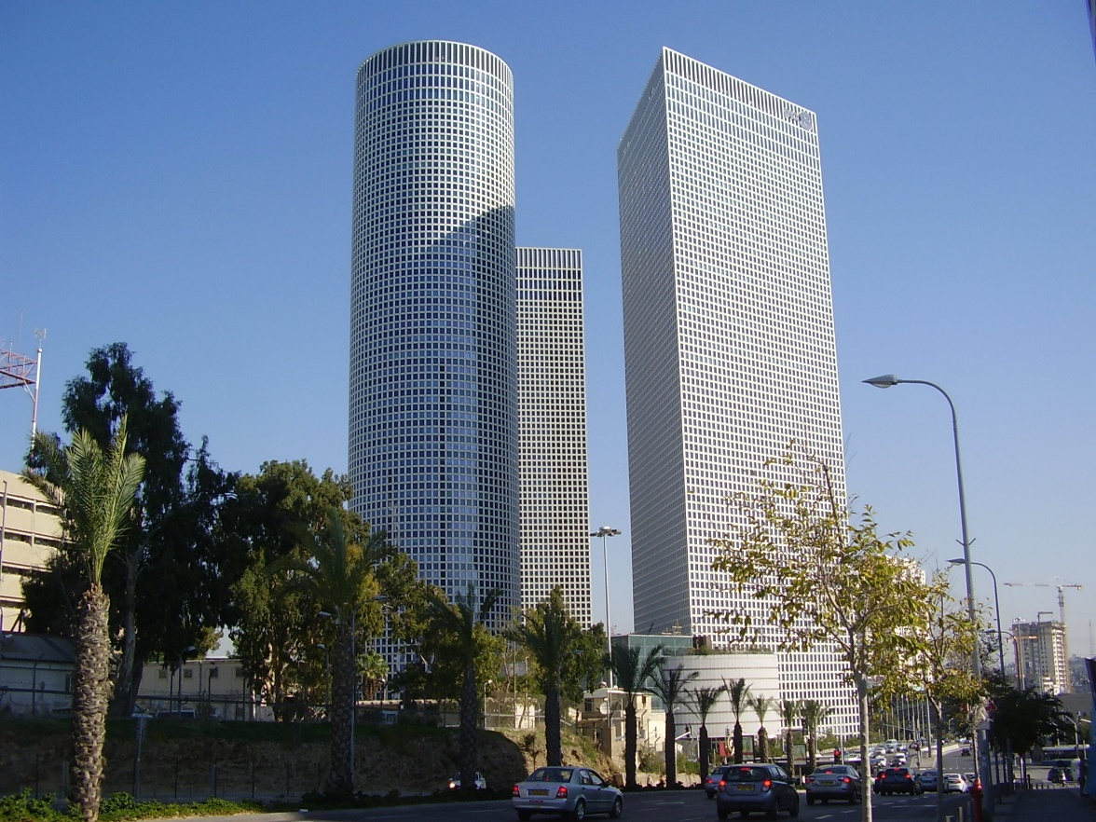
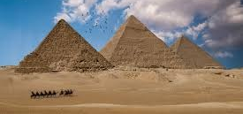
المزيد من المجسمات من حولنا
بنايات عزرائيلي في تل أبيب
الأهرامات في مصر
Notes:
פתרון התרגול: לאחר שהתלמידים תרגלו באופן עצמאי, יש להראות את הפתרון ולדון בו. ניתן להראות טעויות נפוצות ולהסביר כיצד יש לפתור אותן.

Slide 24

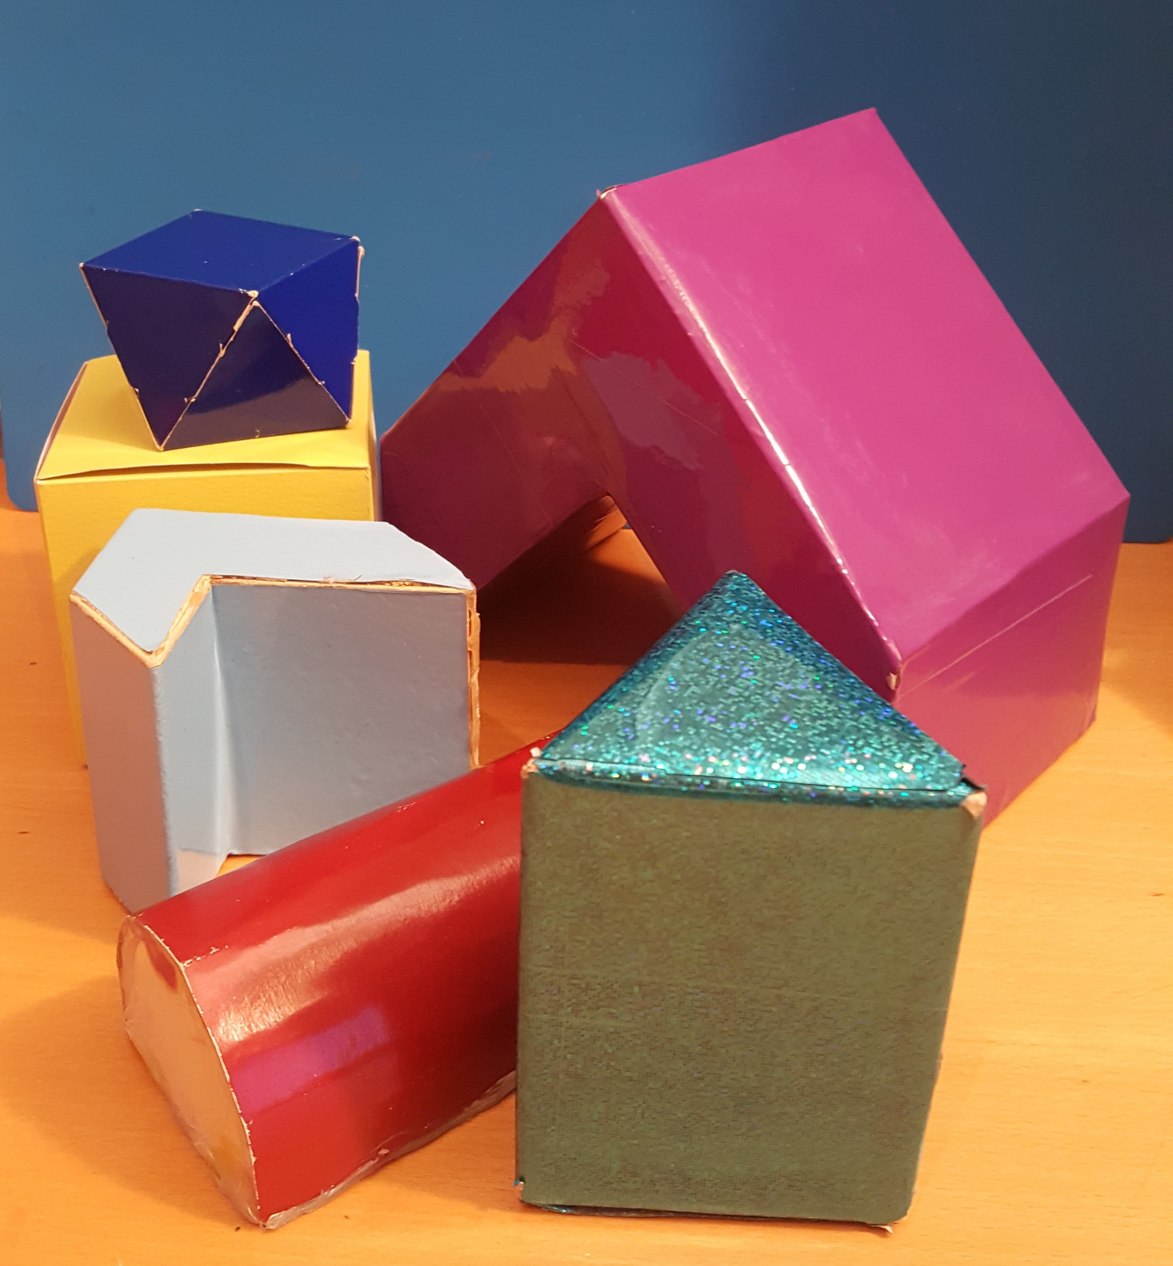

تلخيص ما تعلمنا
المنشور القائم
الصندوق هو منشور خاص
المكعب هو منشور خاص
إيجاد قانونية لعدد الوجوه، والأضلاع والرؤوس في المنشور.
مقارنة بين المنشور وبعض المجسمات الأخرى.
تعرفنا على بنايات أغراض مشابه للمجسمات التي تعلمناه.
Notes:
משך השקף: עד 5 דקות
סיכום ויציאה לתרגול. שלב זה יכלול סיכום של התוכן הנלמד תוך מענה על שאלות כמו: מה עשינו פה היום? מה למדנו? מומלץ לשלב אלמנטים חווייתיים כגון משחק מסכם, חידה, טיפ מיוחד להמשך הלמידה ועוד.

Slide 25
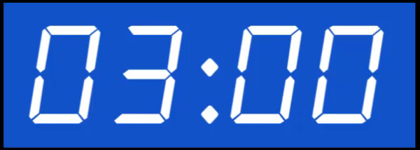
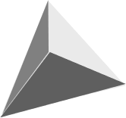

أي هذه المجسمات هو :
أخر""
منشور
هرم
اسطوانة
مخروط
ه
د
ج
ب
أ
ي
ط
ح
ز
و
ط و
ي د
ي ج
ي ب
ي أ
Notes:
פתרון התרגול: לאחר שהתלמידים תרגלו באופן עצמאי, יש להראות את הפתרון ולדון בו. ניתן להראות טעויות נפוצות ולהסביר כיצד יש לפתור אותן.

Slide 26
الحل
"اخر"
منشور
هرم
أسطوانة
مخروط
ه
د
ج
ب
أ
ي
ط
ح
ز
و
ط و
ي د
ي ج
ي ب
ي أ
Notes:
פתרון התרגול: לאחר שהתלמידים תרגלו באופן עצמאי, יש להראות את הפתרון ולדון בו. ניתן להראות טעויות נפוצות ולהסביר כיצד יש לפתור אותן.

Slide 27
تحديات
هل من الممكن إيجاد هرم له 11 وجوه؟
إذا نعم– ما أسم الهرم. إذا لا– فسر لماذا.
هل من الممكن إيجاد منشور له 11 وجوه؟
إذا نعم– ما أسم المنشور. إذا لا– فسر لماذا.
هل من الممكن إيجاد منشور له :
9 أضلاع؟ 16 ضلعًا؟ 21 ضلعًا؟ فسر.
أنا مجسم مبني من خمسة وجوه.
هل من الممكن أن أكون هرمًا؟ إذا نعم– ما أسم الهرم. إذا لا– فسر لماذا.
هل من الممكن أن أكون منشورًا؟ إذا نعم– ما أسم المنشور. إذا لا– فسر لماذا.
Notes:
משך השקף: 5 דקות
בשלב זה הסבירו לתלמידים את התרגול והיפרדו מהם. עם יציאת התלמידים לתרגול הסופי יסתיים שלב הצילום שלכם כמורים.
דגשים:
*התרגול יכול להתבצע במרחב הביתי תוך שימוש במשאבים מגוונים הנמצאים בבית, כגון כלי כתיבה, טאבלט או המחשב האישי. ניתן להשתמש בסביבות אופק וכותר (רק דרך מחשב נייד, אופק וכותר לא עובדים טוב בטאבלט/ נייד).
*הקפידו לתת לתלמידים הנחיות מדויקות לביצוע התרגול ברמת התוכן וברמה הטכנית, וכן זמנים מדויקים לתרגול.
*ניתן להטמיע בתוך המצגת צילומי מסך ולהסביר בעל פה מה נדרש מהם לבצע.

Slide 28
شكرًا لكم على مشاهدة البثّ
إنتاج مطاح، لصالح وزارة التربية والتعليم
shutterstock.com الرسوم التوضيحيّة:

